Slide 1
CHƯƠNG 7: LẬP TRÌNH SHELL CƠ BẢN
GV: LƯƠNG MINH HUẤN

Slide 2
NỘI DUNG
Khái niệm Shell script
Các loại Shell trong Linux
Thông dịch
Tham biến trong Shell
Lệnh kiểm tra điều kiện
Cấu trúc điều khiển trong Shell
Phép toán số học trong Shell

Slide 3
I. KHÁI NIỆM SHELL SCRIPT
Máy tính chỉ có thể thực hiện các lệnh dạng nhị phân (bit 0, 1), còn gọi là mã nhị phân. Các máy tính muốn thực hiện được chương trình thì người dùng phải nạp chương trình dưới dạng các bit 0 và 1.
Đây là một điều rất phiền toái và cực kỳ khó khăn với con người. Để khắc phục nhược điểm này các nhà thiết kế và xây dựng hệ điều hành đều có kèm theo một chương trình đặc biệt.
Thông qua chương trình này người dùng có thể nhập các lệnh dưới dạng ngôn ngữ cấp cao (tiếng Anh) để yêu cầu hệ điều hành thực hiện một công việc nào đó. Chương trình đặc biệt này được gọi là Shell (Bộ thông dịch lệnh).

Slide 4
I. KHÁI NIỆM SHELL SCRIPT
Hệ điều hành MS-DOS và Windows thì có môi trường đánh lệnh command-line, hệ điều hành Unix và Linux có môi trường Shell
Shell không là một thành phần của hệ điều hành mà nó sử dụng hệ điều hành để thực thi lệnh, thao tác file… Hệ điều hành Linux có thể có nhiều loại Shell khác nhau.
Shell là nơi cho phép người dùng nhập lệnh (thông thường từ bàn phím) và thực thi lệnh. Nhưng thay vì người dùng nhập tuần tự các câu lệnh và thực thi chúng một cách tuần tự thì người dùng có thể lưu các lệnh này vào một file text và yêu cầu shell thực hiện file này. Điều này được gọi là shell script

Slide 5
I. KHÁI NIỆM SHELL SCRIPT
Những tính năng của shell
Xử lý tương tác (Interative processing)
Chạy nền (Background)
Chuyển hướng (Redirection)
Ống dẫn (Pipe)
Tập tin lệnh (Shell scripts)
Biến shell (Shell variables)
Dùng lại các lệnh đã thực hiện (Command history)
Cấu trúc lệnh như ngôn ngữ lập trình
Tự động hoàn tất tên tập tin hoặc lệnh
Bí danh cho lệnh (Command alias)

Slide 6
I. KHÁI NIỆM SHELL SCRIPT
Ví dụ:
#! / b i n / bash
c l e a r
echo ” Hello $USER”
echo −n “Today is”
date ”+%A %d %B %Y”
echo −n “There is/are”
who | wc −l
echo connection on $HOSTNAME
echo ” Calendar ” ; c a l
e x i t 0

Slide 7
II. CÁC LOẠI SHELL TRONG LINUX
Shell Bourne (sh) do Steven Bourne viết, đó là Shell nguyên thuỷ có mặt trên hầu hết các hệ thống Unix/Linux…Nó rất hữu dụng cho việc lập trình Shell nhưng nó không xử lý tương tác người dùng như các Shell khác…
Bash shell (Bourne Again Shell), thường được biết những shell có đuôi .sh. Đây là phần mở rộng của sh, nó kế thừa những gì sh đã có và phát huy những gì sh chưa có…Nó có giao diện lập trình rất mạnh và linh hoạt…Cùng với giao diện lệnh dễ dùng…Đây là Shell được cài đặt mặc định trên các hệ thống Linux.

Slide 8
II. CÁC LOẠI SHELL TRONG LINUX
csh (C Shell), của đại học Berkeley, và tcsh là version cải tiến của csh. Đáp ứng tương thích cho người dùng…Nó hỗ trợ rất mạnh cho những Programmer C…và với đặc tính tự động hoàn thành dòng lệnh…
ksh (Korn Shell) của David Korn. Có thể nói đây là một Shell tuyệt vời, nó kết hợp tính năng ưu việt của sh và csh…
Ngoài ra còn có một số Shell khác như: ssh, nfssh, mcsh…

Slide 9
III. THÔNG DỊCH
Shell như là một thông dịch lệnh:
Login vào máy tính -> dấu nhắc shell -> yêu cầu lệnh -> shell đọc lệnh -> shell tìm kiếm tải tiện ích vào bộ nhớ ->
Tìm thấy -> shell thực thi tiện ích -> trở lại dấu nhắc.
Không tìm thấy -> shell báo lỗi và hiển thị dấu nhắc.
Môi trường làm việc gồm hai thành phần
Môi trường terminal.
Môi trường shell.

Slide 10
III. THÔNG DỊCH
Ta có thể tạo ra một file .sh để bắt đầu thực hiện shell script
Một bash shell luôn luôn bắt đầu bằng:
#! /bin/bash hay #! /bin/sh
Chạy một bash shell
Gán quyền execute cho file:
chmod +x my-script
Chạy bằng 1 trong 2 câu lệnh sau :
./my-script
bash my-script

Slide 11
IV. THAM BIẾN TRONG SHELL
Trong Shell có các loại tham biến:
Biến thông thường
Biến môi trường
Tham số

Slide 12
IV.1. BIẾN THÔNG THƯỜNG
Không cần phải khởi tạo biến trước khi sử dụng
Mặc định, giá trị trong biến luôn luôn là kiểu chuỗi
Tên biến phân biệt hoa thường.
Xuất biến ra màn hình, dùng lệnh echo
Lấy giá trị của biến: echo $test
Gán giá trị cho biến:
test = “wellcome”
Cho người dùng nhập giá trị vào biến, dùng lệnh read
read a

Slide 13
IV.1. BIẾN THÔNG THƯỜNG
Phân biệt các VD sau:
text=“Monday”
echo $text → Monday
echo “Today is $text” → Today is Monday
echo ‘Today is $text’ → Today is $text
echo “Today is \$text” → Today is $text

Slide 14
IV.2 BIẾN MÔI TRƯỜNG
Các biến được khai báo sẵn và gán giá trị mặc định khi shell được khởi động
Thường được viết hoa
Xem danh sách biến môi trường:
env hay printenv
Tạo biến môi trường:
export para_name=para_value

Slide 15
IV.2 BIẾN MÔI TRƯỜNG
HOME : Chứa thư mục người dùng.
PATH : Danh sách thư mục tìm kiếm.
PS1 : Dấu nhắc hiển thị lệnh.

Slide 16
IV.3 THAM SỐ
Những biến được xây dựng sẵn.
$# : tổng số tham số.
$* : danh sách tham số đầy đủ.
$0 : tên tập tin lệnh.
$1, $2, ..,$9 : giá trị các biến tham số thứ 1, thứ 2, …, thứ 9

Slide 17
IV.3 THAM SỐ
bash my-script Hanoi Paris Bordeaux "Ho Chi Minh City"
$0=’’my-script’’
$1="Hanoi",
$2="Paris",
$3="Bordeaux",
$4="Ho Chi Minh City“
$*=’Hanoi Paris Bordeaux "Ho Chi Minh City"’
$#=4 → số lượng tham số

Slide 18
V. LỆNH KIỂM TRA ĐIỀU KIỆN
Lệnh test:
Return 0 for true
Return 1 for false
Có thể thay thế lệnh test bằng []
VD:
test –f abc.txt [ -f abc.txt ]

Slide 19
V. LỆNH KIỂM TRA ĐIỀU KIỆN
Sử dụng:
test -f name : Kiểm tra name có phải là tập tin hay không?
test -d name : Kiểm tra name có phải là thư mục hay không?
test String1=String2 : so sánh chuỗi
test String1 != String2 : so sánh chuỗi
test EXPR1 op EXPR2 : so sánh biểu thức với operation (op): -eq (equal) -ne (not equal) -lt (lesser than) -le (lesser or equal) -gt (greater than) -ge (greater or equal).

Slide 20
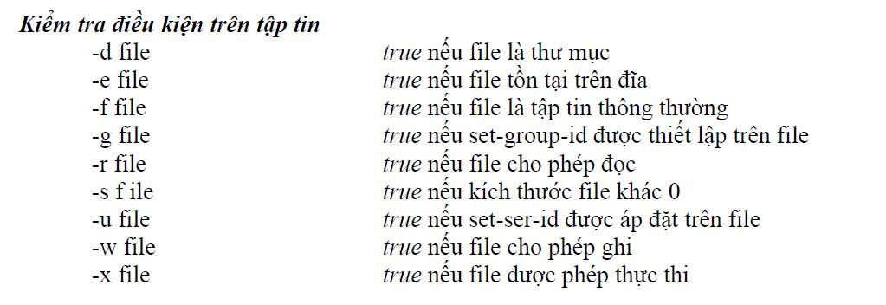
V. LỆNH KIỂM TRA ĐIỀU KIỆN

Slide 21
VI. CẤU TRÚC ĐIỀU KHIỂN TRONG SHELL
Cấu trúc rẽ nhánh
Cấu trúc lặp

Slide 22

VI.1. CẤU TRÚC RẼ NHÁNH
If
if condition if condition; then
then statement
statement fi
fi

Slide 23
VI.1. CẤU TRÚC RẼ NHÁNH
So sánh hai số
n <primitive> m
–eq : giá trị của n và m bằng nhau.
–ne : giá trị của n và m không bằng nhau.
–gt : giá trị của n lớn hơn m.
–lt : giá trị của n nhỏ hơn m.
–ge : giá trị của n lớn hơn hay bằng m.
–le : giá trị n nhỏ hơn hay bằng m.

Slide 24
VI.1. CẤU TRÚC RẼ NHÁNH
So sánh hai chuỗi
p <primitive> q
= : kiểm tra rằng hai chuỗi bằng nhau.
!= : kiểm tra hai chuỗi không bằng nhau.
<primitive> p1
–z : đúng nếu chuỗi p1 có chiều dài là 0.
–n : đúng nếu chuỗi p1 có chiều dài khác 0.

Slide 25
VI.1. CẤU TRÚC RẼ NHÁNH
So sánh toán tử logic
! : để phủ định một mệnh đề logic.
–a : AND.
–o : OR.

Slide 26
VI.1. CẤU TRÚC RẼ NHÁNH
VD:
if [ -d $r ]
then
echo “The directory $r exists!”
fi

Slide 27
VI.1. CẤU TRÚC RẼ NHÁNH
Cấu trúc rẽ nhánh if
if <biểu thức điều kiện>
then
<lệnh 1>
else
<lệnh 2>
fi
Ví dụ: Nhập điểm cho môn học và xuất kết quả
Tạo tập tin ketqua có nội dung sau:
echo “Chương trinh kết quả môn học”
echo “Nhập vào điểm”
read diem
if [ $diem -ge 5 ]
then
echo “Đạt”
else
echo “Rớt”
fi

Slide 28
VI.1. CẤU TRÚC RẼ NHÁNH
elif
if condition
then
statement
elif condition
then
statement
else
statement
fi

Slide 29
VI.1. CẤU TRÚC RẼ NHÁNH
VD:
if [ -r $r ]
then
echo “You can read file $r ”
elif [ -x $r ]
then
echo “File $r can be executed”
else
echo “Anything else”
fi

Slide 30
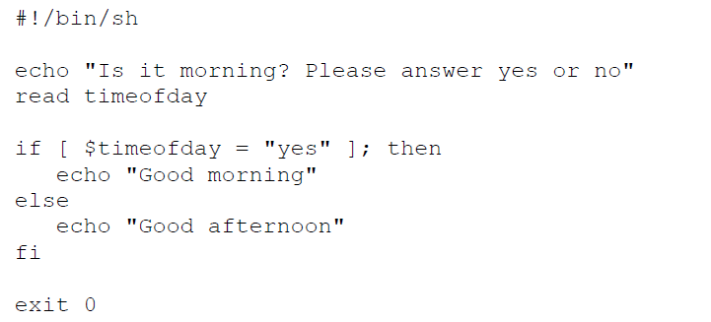
VI.1. CẤU TRÚC RẼ NHÁNH
So sánh các đoạn chương trình sau:

Slide 31
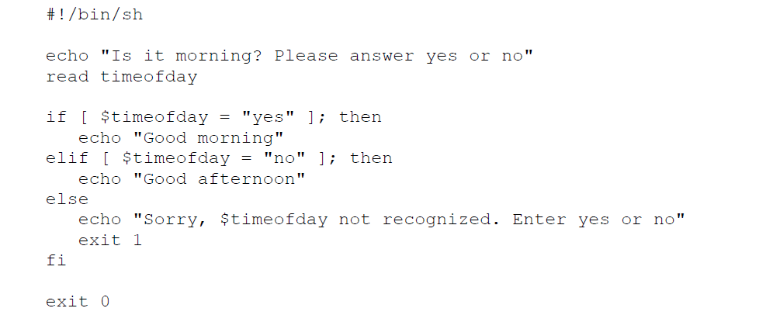
VI.1. CẤU TRÚC RẼ NHÁNH

Slide 32
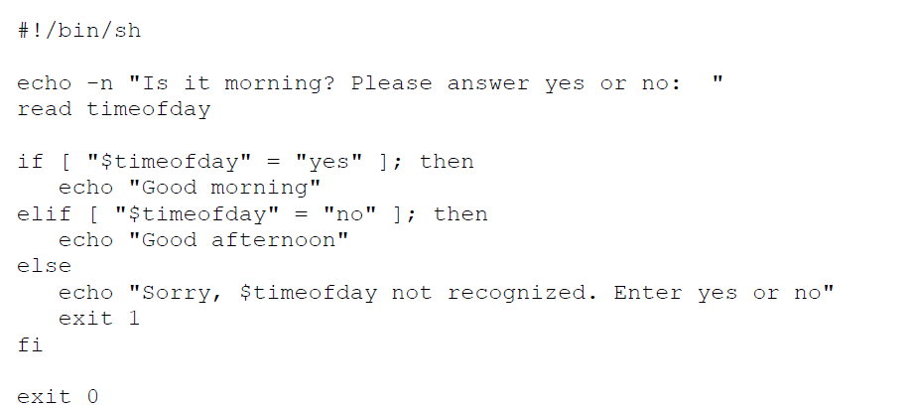
VI.1. CẤU TRÚC RẼ NHÁNH

Slide 33
VI.1. CẤU TRÚC RẼ NHÁNH
Cấu trúc lựa chọn case
case <biến> in
<giá-trị-1>)
<lệnh-1> ;;
<giá-trị-2>)
<lệnh-2> ;;
…
<giá-trị-N>)
<lệnh-N> ;;
esac
Ví dụ: Tạo menu cho phép người dùng chọn
Tạo tập tin thucdon có nội dung sau:
echo “Thuc don”
echo “1. Liet ke thu muc hen hanh”
echo “2. Duong dan thu muc hien hanh”
read chon
case $chon in
1) ls –l ;;
2) pwd ;;
*) echo “Khong hop le” ;;
esac

Slide 34
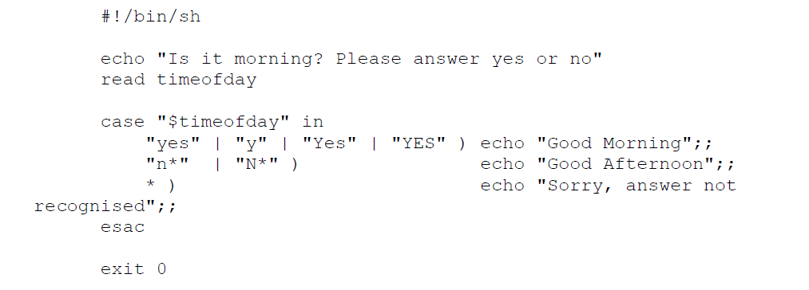
VI.1. CẤU TRÚC RẼ NHÁNH

Slide 35
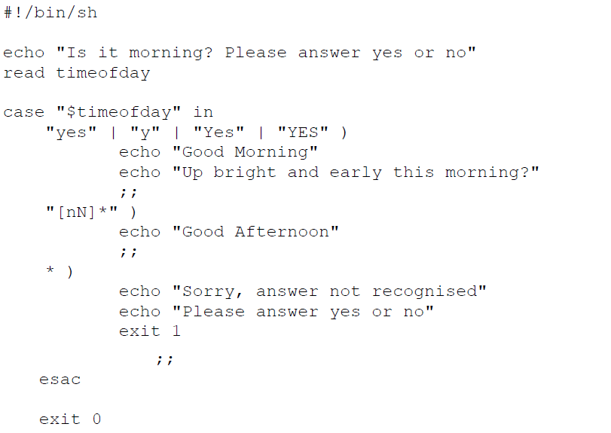
VI.1. CẤU TRÚC RẼ NHÁNH

Slide 36
VI.2. CẤU TRÚC LẶP
Vòng lặp for
for <biến> in <giá-trị-1> <giá-trị-2> <giá-trị-3> …
do
<danh sách lệnh>;
done
Ví dụ: Hiển thị các giá trị
Tạo tập tin hienthi có nội dung sau:
for gt in apple banana 34
do
echo $gt;
done
Kết quả: apple
banana
34

Slide 37
VI.2. CẤU TRÚC LẶP
VD:
for a in {1..20}
do
host= 192.168.100.$a
ping –c2 $host
done

Slide 38
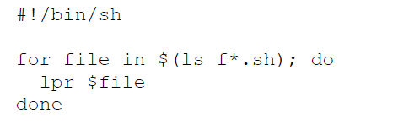
VI.2. CẤU TRÚC LẶP

Slide 39
VI.2. CẤU TRÚC LẶP
Vòng lặp while: vòng lặp thực hiện khi điều kiện còn đúng
while <điều kiện>
do
<danh sách lệnh>;
done
Ví dụ: Tạo tập tin vònglapwhile có nội dung sau:
chon=‘y’
while [ $chon = ‘y’ ] || [ $chon = ‘Y’ ]
do
echo “Chao ban”
echo “An phim Y/y de tiep tuc”;
read chon
done

Slide 40
VI.2. CẤU TRÚC LẶP
VD:
a=0
while [ $a –lt 10 ]
do
echo $a
let a=$a+1
done

Slide 41
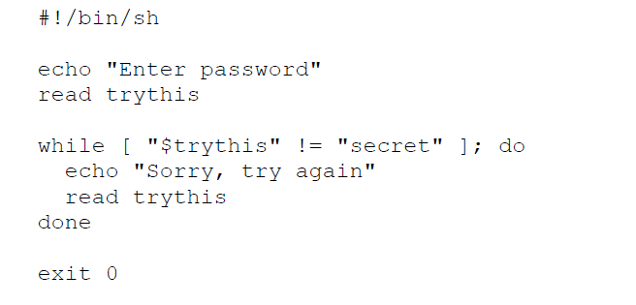
VI.2. CẤU TRÚC LẶP

Slide 42
VI.2. CẤU TRÚC LẶP
Vòng lặp until: vòng lặp kết thúc khi điều kiện đúng
until <điều kiện>
do
<danh sách lệnh>;
done
Ví dụ: Tạo tập tin vònglapuntil có nội dung sau:
echo “Nhap vao so n: ”
read n
until [ $n –le 10 ]
do
echo “$n lon hon 10”;
n=` expr $n -1 `
done

Slide 43
VI.2. CẤU TRÚC LẶP
VD:
a=0
until [$a –gt 10]
do
echo $a
let a=a+1
done

Slide 44
VII. PHÉP TOÁN SỐ HỌC TRONG SHELL
let
Toán tử [ ]
Toán tử (( ))
expr
bc

Slide 45




VII.1 LET
Lệnh let có thể được dùng để thực hiện trực tiếp các phép toán cơ bản. Trong khi sử dụng let, chúng ta sử dụng tên biến mà không cần có tiền tố $
Toán tăng:
Toán giảm:

Slide 46


VII.2. TOÁN TỬ [ ]
Toán tử [] có thể được dùng giống như lệnh let
Sử dụng tiền tố $ trong các toán hạng [] là hợp lệ

Slide 47

VII.3. TOÁN TỬ (( ))
Toán tử (( )) cũng có thể được dùng cho các phép toán số học. Tiền tố $ với tên biến được dùng với toán hạng (( ))

Slide 48
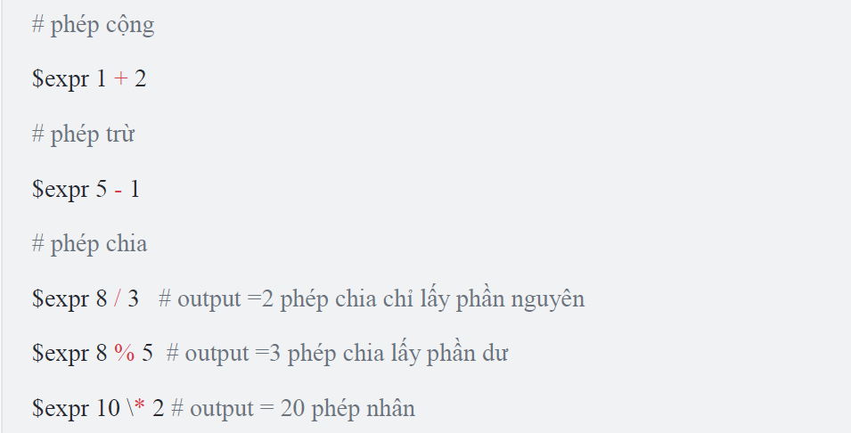
VII.4. EXPR
expr là 1 tiện ích được sử dụng cho các phép toán đơn giản:

Slide 49

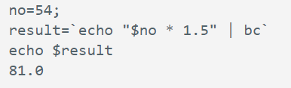
VII.5. BC
Tất cả các phương pháp trên không hỗ trợ số thực dấu chấm động, và chỉ hoạt động trên các số nguyên.
bc, 1 tiện ích nâng cao cho các phép toán cao cấp. Nó có nhiều tùy chọn khác nhau. Chúng ta có thể thực hiện các phép toán dấu chấm động và sử dụng các hàm nâng cao
Ví dụ:

Slide 50

VII.5. BC
Lấy số thập phân với bc
Trong ví dụ sau, thông số scale = 2 thiết lập số chữ số sau dấu thập phân là 2. Do đó, kết quả xuất ra của bc là 1 số với 2 số thập phân:

Slide 51
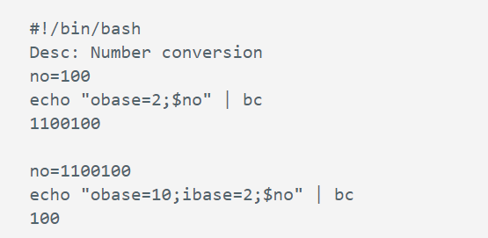
VII.5. BC
Chuyển đổi các hệ số với bc
Chúng ta có thể chuyển đổi qua lại giữa các hệ số như nhị phân, bát phân, thập phân … với nhau qua bc:

Slide 52

VII.5. BC
Tính toán căn bậc 2 và lũy thừa

